Slide 1

تطبيقات على النسب المئوية
(8-4)

Slide 2
أهداف الدرس
التعبير عن كمية أقل في صورة كسر أو نسبة مئوية لكمية أكبر، مثال 5 هو 14 من 20 ، 15 هو 75 ٪ من 20 .
استخدام النسب المئوية لتمثيل كميات مختلفة ومقارنتها.

Slide 3
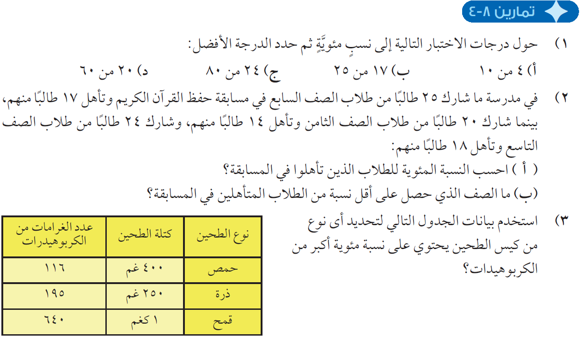
1
1
=
20
30
=
3
=
24
68
=
17
40
=
4
= 33%
= 0.333
= 30%
= 68%
= 40%
3
3
60
100
10
80
100
25
100
10
= 75%
75
=
3
=
18
التاسع
= 70%
70
=
14
الثامن
= 68%
68
=
17
السابع
100
4
24
100
20
100
25
السابع

Slide 4
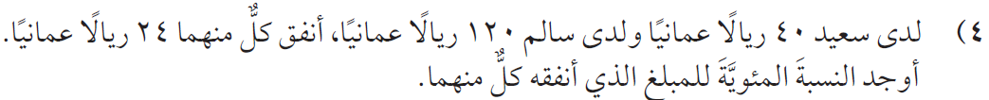
= 29%
29
=
116
الحمص
100
400
= 78%
78
=
39
=
195
الذرة
✓
100
50
250
= 64%
64
=
640
القمح
100
1000
= 60%
60
=
3
=
24
سعيد
100
5
40
= 20%
20
=
2
=
24
سالم
100
10
120

Slide 5
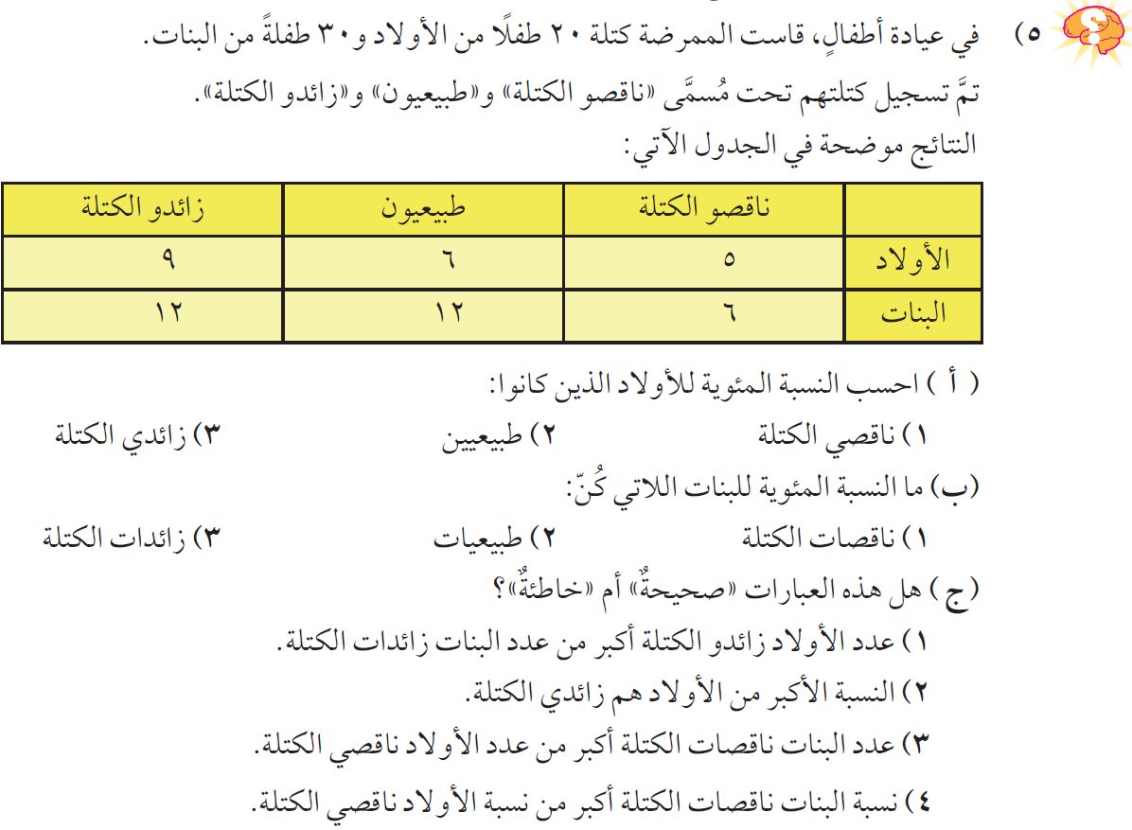
9
6
5
20
20
20
4
=
12
4
12
2
6
=
=
10
30
10
30
10
30
= 45%
45
= 30%
30
= 25%
25
100
100
100
= 40%
40
= 40%
40
= 20%
20
100
100
100
خاطئة
صحيحة
صحيحة
خاطئة

Slide 6
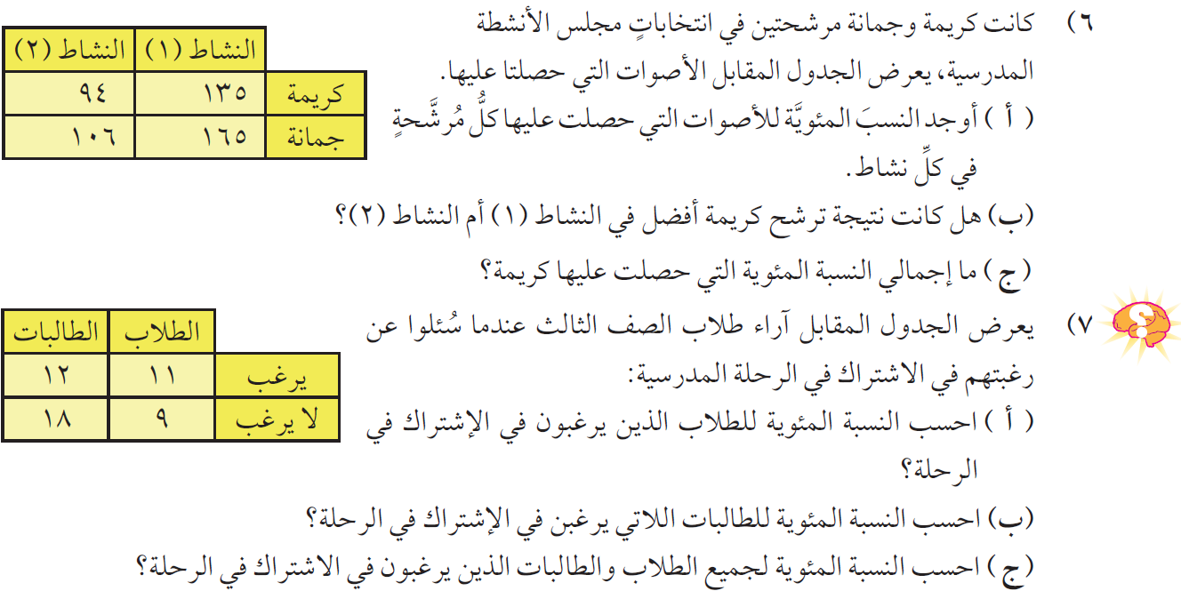
47%
45%
53%
55%
53
=
106
47
=
94
55
=
165
45
=
135
100
300
100
200
100
300
100
300
النشاط (2)
= 45.8%
= 0.458
458
=
229
1000
500
= 55%
55
=
11
100
20
= 40%
40
=
4
=
12
100
10
30
= 46%
46
=
23
100
50

Slide 7
شكراً على المتابعة
كان معكم / أحمد الصباري

